Slide 1
Bez barier, bez ograniczeń
www.eye-able.com
Dostępność cyfrowa dla wszystkich

Slide 2
Kto skorzysta z dostępności cyfrowej?
Każdy z nas!
www.eye-able.com

Slide 3
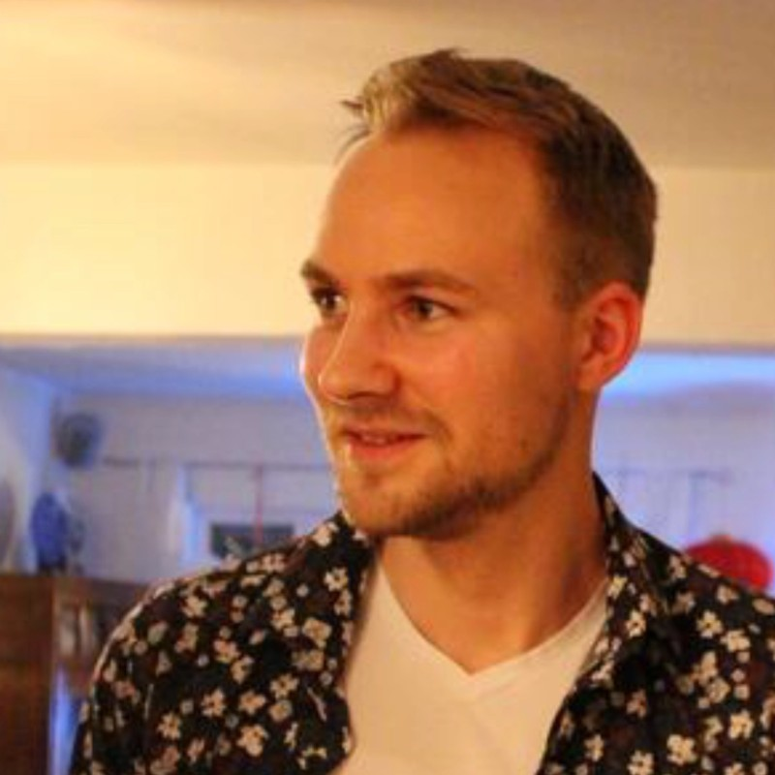
Jak powstało Eye-Able?
Z empatii i chęci pomocy
Oliver oraz jego przyjaciel Lennart uczęszczali razem na uczelnię. Jednak Lennart miał pogorszające się problemy ze wzrokiem. Przez swoją niepełnosprawność musiał przerwać studia. To zainspirowało Olivera do stworzenia rozwiązań, które pomogą nie tylko jego przyjacielowi, ale każdemu, kto ma szczególne potrzeby.
Oliver Greiner, CEO Eye-Able
Obecnie Eye-Able jest liderem dostępności na rynku niemieckim. Działamy również w Polsce, we Włoszech oraz w krajach Beneluksu.
www.eye-able.com

Slide 4
Co wyróżnia Eye-Able?
Rozwiązania opracowane i przetestowane we współpracy z OzN
Zgodność z RODO i WCAG
Kompleksowa obsługa dostępności cyfrowej stron internetowych i aplikacji

Slide 5
Problemy, które możemy rozwiązać
Niedostępne strony internetowe dla OzN i seniorów
Wykluczenie z usług internetowych
Zaniedbana społeczna i polityczna potrzeba dostępności w sieci
www.eye-able.com

Slide 6
Włączenie osób z niepełnosprawnościami, a ESG
Wierzymy, że aktywizacja osób z niepełnosprawnościami jest kluczowym elementem strategii ESG i wpływa na każdy z jej trzech filarów:
1
2
3
Environmental
Środowisko
Social
Społeczeństwo
Governance
Ład Organizacyjny
www.eye-able.com

Slide 7
Różnorodność
Fizyczna
Demograficzna
Wzrokowa
Poznawcza
www.eye-able.com

Slide 8
Możemy w tym pomóc!
Na każdym etapie.
Łatwa droga do dostępności cyfrowej?
www.eye-able.com

Slide 9
Nasza misja
1
2
3
Dostępny internet. Dla wszystkich.
Równy dostęp do cyfrowego świata.
Współuczestnictwo bez barier.
www.eye-able.com

Slide 10
Nasze produkty
Eye-Able Audit
Eye-Able Report
Eye-Able Assist
Nagroda
Automatyczny test zgodności z WCAG, sugerujący rozwiązania problemów.
Spersonalizowany panel do zarządzania dostępnością i monitorowania postępów.
Nakładka na stronę internetową, z ponad 25 funkcjami ułatwiającymi dostępność.
www.eye-able.com

Slide 11
Eye-Able Audit
www.eye-able.com

Slide 12
Eye-Able Report
www.eye-able.com

Slide 13
Eye-Able Assist
www.eye-able.com

Slide 14
Tłumaczenie stron
Dostępne, szybkie, łatwe w konfiguracji
1
Automatyczne tłumaczenie na wiele języków.
2
Szybka i łatwa integracja.
3
Korekta tłumaczenia możliwa w panelu
kontrolnym.
www.eye-able.com

Slide 15
Ally – Asystent AI
1. Funkcja chatu inspirowana ChatGPT
Porady dotyczące kodowania
Treści tylko o dostępności
Bezpłatne na stronie internetowej i w Panelu sterowania
2. Sugestie AI dotyczące błędów w raportach i audytach
Zalecenia dotyczące kodu
Wyjaśnienia błędów
Wszystko w kontekście pisanego kodu
www.eye-able.com

Slide 16
Prosty język
Nasze narzędzie oparte na sztucznej inteligencji zamienia złożone treści w łatwy do zrozumienia tekst, dzięki czemu każdy może go zrozumieć.
1
Automatyczne uproszczenie tekstu na stronie w czasie rzeczywistym.
2
Teksty na stronie dostępne jednym
kliknięciem.
3
Natychmiastowa poprawa czytelności.
www.eye-able.com

Slide 17
Eye-Able Report -PDF
Automatyczne sprawdzanie wszystkich dokumentów PDF znajdujących się na stronach.
www.eye-able.com

Slide 18
Kompleksowe rozwiązania dla dostępności
•
Analiza niedziałających linków.
•
Generator Deklaracji Dostępności
•
Analiza błędów w tekście.
www.eye-able.com

Slide 19
Dziękuję.
Za Waszą uwagę i zainteresowanie.
WSZYSCY przyczyniajmy się do tego, aby stać się społeczeństwem inkluzywnym.
Kontakt:
Jakub Piotrowski
Email: jakub.piotrowski@eye-able.pl
Telefon: +48 533-919-984
www.eye-able.com

